Slide 1
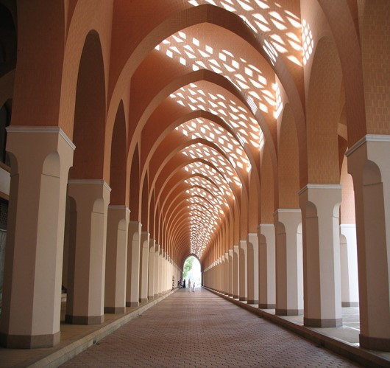
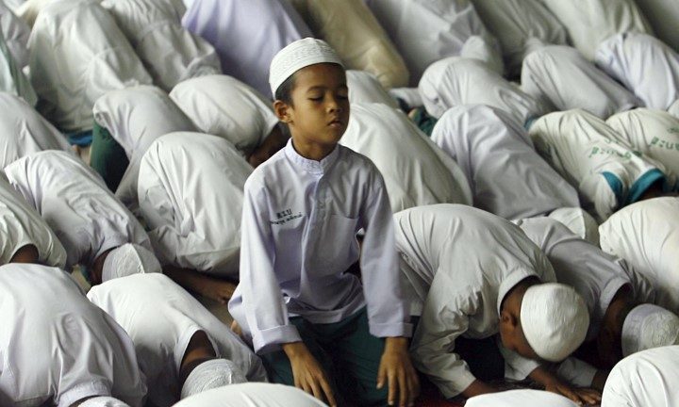
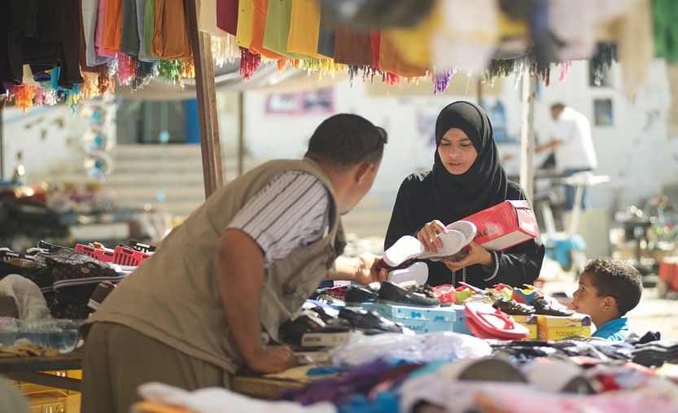
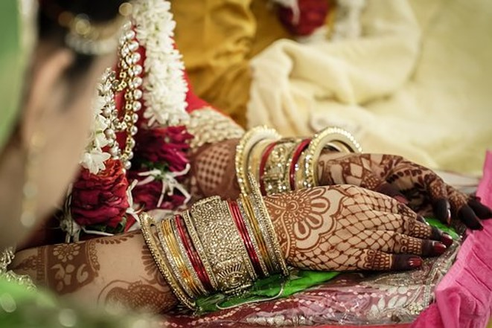
Spänningarna mellan Shia- & Sunnimuslimerna i ett historiskt perspektiv Palestina finns i regionen - ett land utan folk för ett folk utan land
HANDELSGILLET 15.1.2024

Slide 2
INLEDNING: Några siffror (PEW)
Islam är den näst största religionen i världen
Över 2 miljarder muslimer
Snabb tillväxt:
1900-1970: 200 till 551 miljoner
1970-2009: 551 miljoner till 1,57 miljarder
2010-2050: 1,6 miljarder till 2,76 miljarder
2060: 3 miljarder
10-13% shiiter, 87-90% sunniter
300 miljoner lever i länder där islam inte är den största religionen

Slide 3
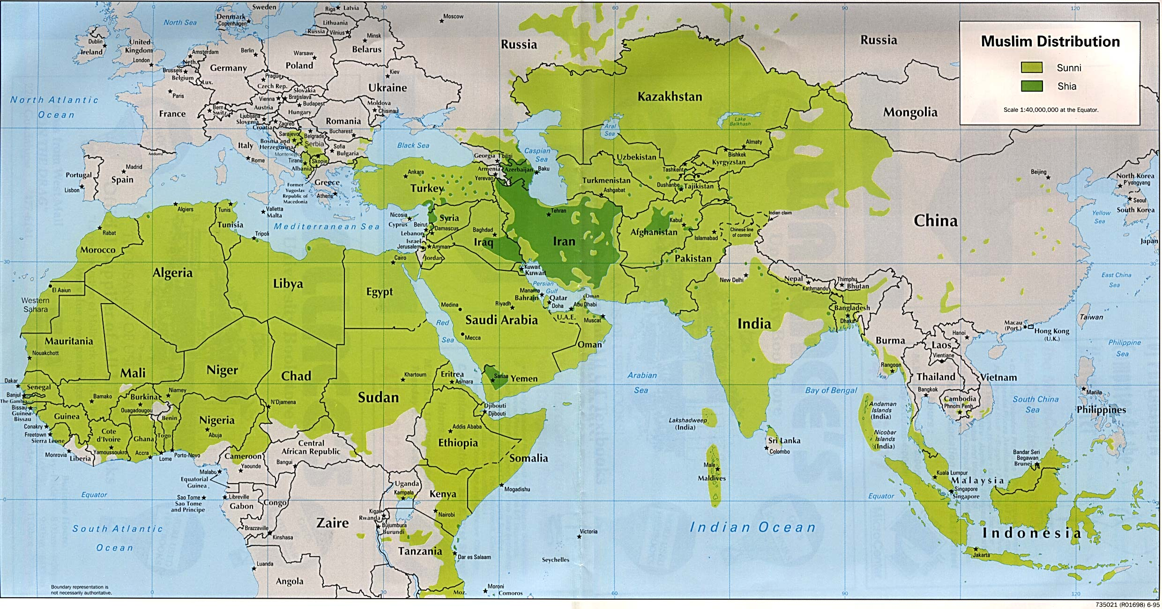
Den muslimska världen

Slide 4
De folkrikaste muslimska länderna 2024 World Population Review
1. Pakistan 240,8 milj.
2. Indonesien 231 milj.
3. Indien 200 milj.
4. Bangladesh 150,8 milj.
5. Nigeria 97 milj.
6. Egypten 90 milj.
7. Turkiet 84,4 milj.
8. Iran 82,5 milj.
9. Kina 50 milj.
10. Algeriet 43,7 milj.

Slide 5
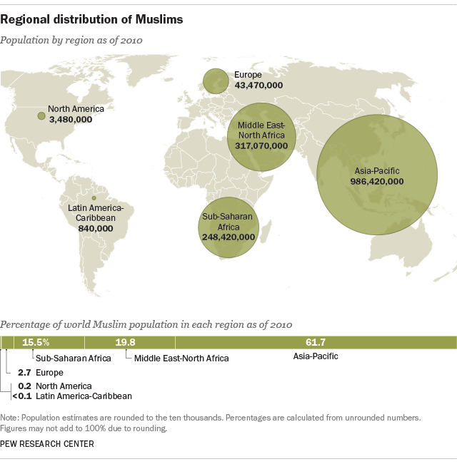

Slide 6
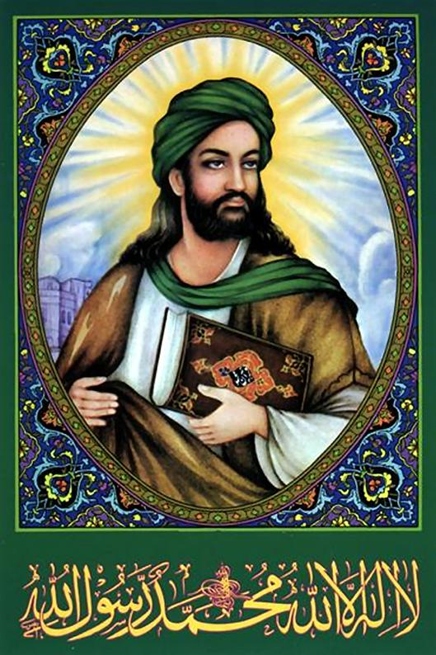
Muhammed – några årtal
Född c. 570
1. giftermål 595
1. uppenbarelsen 610
Hijra: från Mecka till Medina, umma bildas, tideräkningen börjar 622
Intåg i Mecka 630
Pilgrimsfärd och död 632

Slide 7
Islams historia efter Muhammed: Kalifatet (632-1258)
De rättledda kaliferna 632-661
Det umayyadiska imperiet 661-750
Det abbasidiska imperiet 750-1258
Stora framgångar
Politiska: muslimernas rike expanderar
Kulturella: litteratur, medicin, matematik, naturvetenskap, konst, teologi, filosofi, juridik
Muslimerna har sett framgångarna som ett tecken på Allahs nåd

Slide 8
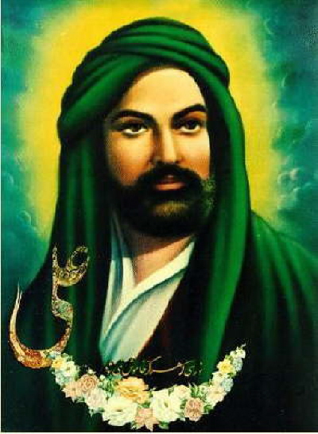
De fyra rättledda kaliferna
Khalifa - efterträdare eller ställföreträdare
Al-khulafa al-rashidun - de rättledda, enligt sunniter
Alla fyra var Muhammeds följeslagare
Valda av ledande muslimer
Schismen mellan sunniter och shiiter börjar direkt efter Muhammeds död
Shiiter accepterar enbart den fjärde kalifen, Ali

Slide 9
1) Abu Bakr (632-634)
vald av Medinas ledare
bevarade den islamiska statens enhet (revolter efter Muhammeds död)
2) Umar (634-644)
inledde expansionsperioden, sammanställde Koranen
3) Uthman (644-656; blev mördad)
anklagelser för nepotism
4) Ali (656-661; blev mördad)
profetens kusin och svärson
Shiat-u-Ali (Alis parti = shiia) ansåg att ledarskapet bör förbli inom profetens familj

Slide 10
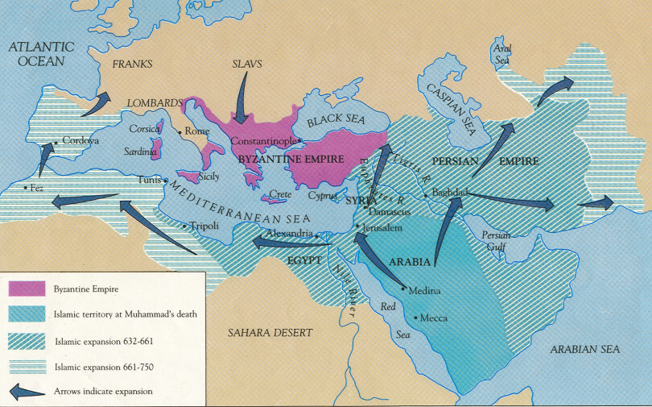
Islams tidiga expansion

Slide 11
Umayyaderna (661-750)
Huvudstad Damaskus, från arabiskt stamsamhälle till arabiskt världsvälde
Från khalifa rasul Allah (profetens efterträdare) till khalifa Allah (Guds ställföreträdare) legitimerades religiös makt
Expanderar imperiet till Atlanten och Iberiska halvön
Islams lära och ritualer likriktas; islams identitet som separat religion utvecklas
Spänning mellan de lärda (ulama) och kaliferna (spänning mellan andlig och världslig makt)

Slide 12
Abbasiderna (750-1258)
Statskupp med stöd av shiiorna
Huvudstad Bagdad
Karavanvägar sammankopplar imperiet
Muslimerna får en större del av världshandeln
Den muslimska kulturens och vetenskapens guldålder
Haditherna samlas, lagskolorna uppkommer
Turkiska slavsoldater, ökar med tiden sitt inflytande
Intellektuell och materiell blomstring i Andalusien

Slide 13
Bild på ett av kalifens bibliotek i Bagdad.

Slide 14
Kalifatets undergång
Det fanns många självständiga eller endast formellt underlydande dynastier (Spanien, Nordafrika, Turkiet, Egypten, assassinerna) i det abbasidiska riket.
Korstågen (1095-1272)
Mongolerna
Erövringar från 1200-talet
Bagdad förstörs 1258 (vilket fortfarande är en besvikelse)
Slutet på imperiet, men...
...mongolerna konverterar till islam
Indiens betydelse som islamiskt område ökar

Slide 15
Kalifatets slut, men...
Religionen i allmänhet mår bra
Religiösa specialister mindre beroende av staten
Politisk försvagning → religiösa strukturer får större betydelse (t.ex. sufi-ordnar)
Den muslimska kulturen blir rikare
Persiska blir kulturellt och administrativt språk i östra delen av det muslimska området
Islam sprids till nya områden, oftast med köpmän och sufiordnar (sufism = mystik inom islam)

Slide 16
Imperiernas eller sultanatens tid
Osmanerna
1300-1922, Istanbul
Safaviderna
1501-1722, Isfahan (i Persien/ Iran)
Från en reformrörelse inom sufismen på 1200-talet till en extrem militärt organiserad grupp på 1400-talet
Under safaviderna blomstrade den shiitiska kulturen: Karbala viktig vallfärdsort, Mulla Sadra (d. 1640) i Qum
Grunden för dagens iranska statsskick
Mogulerna
1526-1857, Delhi

Slide 17
Imperiernas eller sultanatens tid
Mogulerna
1526-1857, Delhi
Grundaren till mogulriket Akbar var ättling till Djingis Khan
Avskaffade jiziya, fick hinduernas stöd
Sonsonen Shah Jahan (d. 1658) byggde gravmonumentet Taj Mahal i Agra
Övriga
Mamlukernas sultanat (1250-1517), Egypten
abbasidernas yrkessoldater var i huvudsak turkar och tjerkesser
mamluk = den som är ägd
Bukharats emirat (1785-1920), Centralasien
Songhay (1340-1591), västra Sahel

Slide 18
Sultanatsperiodens betydelse för islam
De religiösa vetenskaperna får stöd
Religiösa institutioner som sympatiserar med statsmakten får stöd
Politisk stabilitet möjliggör de religiösa institutionernas utveckling
Sufismen blir en etablerad del av sunni-islam
Skillnaden mellan sunni och shiia ökar

Slide 19
Skillnader mellan sunni och shiia
Shiiorna har en del egna hadither med imamernas budskap
Imamens roll
Små skillnader i den religiösa lagen: shiiorna tillåter tillfälliga äktenskap (mut’ah) och religiös skatt (khums) direkt till prästerskapet
Shiiorna mera välvilligt inställda mot vetenskap och filosofi
Shiiorna oftast politiskt ointresserade
Shiiorna slår oftast samman bönerna 2-3 och 4-5, litet annorlunda bön och hajj
Shiiorna har många extra hymner och böner
Shiiorna har flera heliga ställen: Najaf (Alis grav), Karbala (Hussein), Samarra (tionde och elfte imamerna) o.s.v.

